Slide 1
MODUL VOKASI SMK
Konsentrasi Keahlian Desain Komunikasi Visual
Penyusunan Perangkat Ajar Pembelajaran Mendalam
Penyelarasan Kurikulum Merdeka SMK DKV dengan Standar Industri (DUDI) dan Kualifikasi SKKNI Desain Grafis
Integrasi DUDI Mitra
SKKNI No. 126/2023
Mindful, Meaningful, Joyful

Slide 2

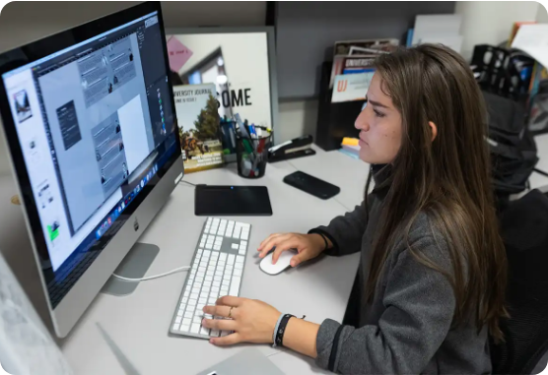
KONSEP UTAMA
Pembelajaran Mendalam di SMK DKV
Prinsip Pengalaman Belajar
Berbasis Konteks Nyata DUDI
Proses belajar berbasis studi kasus riil dari agensi kreatif dan studio desain mitra.
Penalaran Kritis & Problem Solving
Siswa merancang solusi visual berdasarkan riset kebutuhan klien dan target audiens.
Refleksi & Iterasi Karya
Proses penyempurnaan karya visual melalui ulasan praktisi dan refleksi mandiri.

Slide 3



KERANGKA KERJA
Tiga Pilar Pengalaman Belajar DKV
Mindful Learning
Meaningful Learning
Joyful Learning
Kesadaran penuh dalam memahami pesan visual dan etika profesi desainer.
Keterkaitan langsung antara materi kelas dan standar kompetensi DUDI.
Ruang eksplorasi kreatif tanpa rasa takut gagal dalam berkarya visual.

Slide 4
STANDAR KEPUTUSAN MENTERI
Penyelarasan Berdasar SKKNI DKV
126
12+
100%
Kepmenaker 2023
Unit Kompetensi Inti
Kesesuaian DUDI
Acuan SKKNI Desain Grafis & DKV
Mulai dari Design Brief hingga Output
Target Asesmen Sertifikasi Industri

Slide 5
ALUR PENYUSUNAN
4 Tahap Sinkronisasi Kurikulum & DUDI
TAHAP 01
TAHAP 02
TAHAP 03
TAHAP 04
Pemetaan SKKNI
Bedah Brief DUDI
Perumusan TP/ATP
Penyusunan Modul
Identifikasi unit kompetensi relevan konsentrasi DKV.
Analisis kebutuhan alur kerja industri desain riil.
Penyusunan alur tujuan pembelajaran berbasis proyek.
Pembuatan lembar kerja & rubrik penilaian autentik.

Slide 6
PEMETAAN ELEMEN
Integrasi SKKNI dalam Elemen Kurikulum DKV
Prinsip & Konsep Desain
Pengoperasian Perangkat Lunak
Karya Kreatif & Prepess
Penerapan teori warna, komposisi, hirarki visual, dan tipografi sesuai standar SKKNI.
Penguasaan efisien software berbasis vektor, bitmap, dan tata letak industri.
Proses final art, pra-cetak, mock-up produk, serta eksekusi desain media digital.

Slide 7
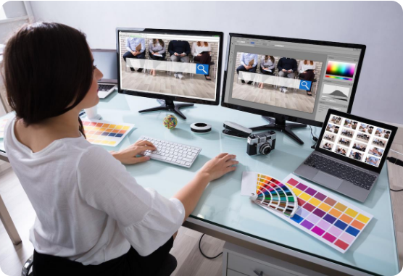
STRUKTUR DOKUMEN
Komponen Modul Ajar DKV
Perangkat Ajar Berbasis Proyek
1. Design Brief dari DUDI Mitra
Lembar instruksi proyek nyata dengan spesifikasi teknis dan batas waktu.
2. Jurnal Lembar Kerja Reflektif
Dokumentasi proses ideasi, mind-mapping, dan sketsa awal siswa.
3. Rubrik Penilaian Kualitas Industri
Kriteria evaluasi berbasis kerapihan teknis, orisinalitas, dan kegunaan.

Slide 8
METODOLOGI PEMBELAJARAN
Siklus PjBL Pembelajaran Mendalam
FASE 1
FASE 2
FASE 3
Empathize & Briefing
Ideasi & Prototyping
Review & Pitching
Menganalisis kebutuhan klien dan riset karakter audiens sasaran.
Membuat alternatif sketsa kasar hingga menjadi artwork digital.
Mempresentasikan karya visual di hadapan guru dan praktisi DUDI.

Slide 9
EVALUASI HASIL BELAJAR
Transformasi Pendekatan Asesmen DKV
Asesmen Konvensional
Asesmen Autentik DUDI
Hanya menilai hasil gambar akhir
Penilaian portofolio proses & pameran
Ujian teori pilihan ganda tertulis
Uji kompetensi teknis standar SKKNI
Penilaian sepihak oleh guru pengampu
Ulasan masukan langsung dari agensi mitra

Slide 10
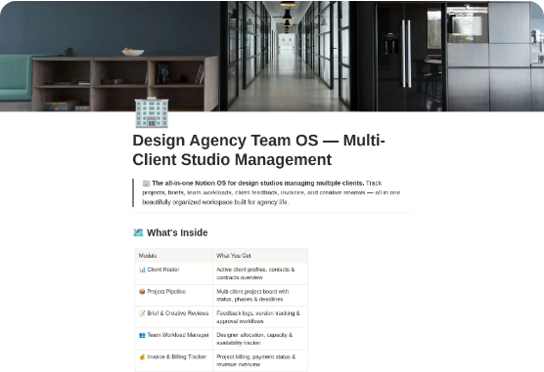
KOLABORASI
Sinergi Guru & Praktisi Industri
Kemitraan Vokasi Berkelanjutan
Guru DKV sebagai Fasilitator
Mendampingi proses berpikir kreatif, pemahaman konsep, dan manajemen kelas.
Praktisi DUDI sebagai Mentor
Memberikan studi kasus riil, masukan standar kerja, dan uji sertifikasi.

Slide 11
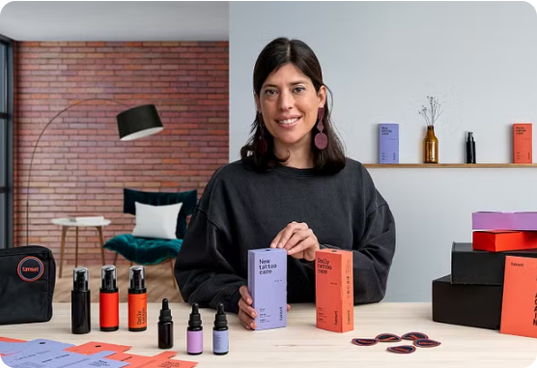
PRODUK PEMBELAJARAN
Portofolio Siap Kerja Siswa DKV
Output Standar Industri
Desain Identitas Merek (Branding)
Panduan logo, sistem warna, tipografi, dan perancangan merchandise.
Desain Kemasan (Packaging)
Prototype Dieline kemasan produk dengan pertimbangan fungsi teknis cetak.
Aset Visual Digital & UI/UX
Konten media sosial terencana serta antarmuka aplikasi digital interaktif.

Slide 12

Siap Mewujudkan Pembelajaran DKV Berstandar Industri
Mari bersama membangun lulusan SMK DKV yang kompeten, kreatif, dan berdaya saing global melalui perangkat ajar terintegrasi DUDI.
Diskusi & Sesi Tanya Jawab

